Slide 1


表达式与运算符
中山大学计算机学院
讲课人：课题组
Notes:
公众号壹课

Slide 2
01
算术运算符
02
逻辑运算符
03
关系运算符
目 录
04
位运算符
CONTENTS
05
赋值运算符
06
其他运算符
07
运算符优先级
Notes:
公众号壹课

Slide 3
标识符与关键字
Identifiers and Keywords
Notes:
公众号壹课

Slide 4

标识符（Identifiers）
标识符是数字、下划线、小写及大写拉丁字母和以 \u 及 \U 转义记号指定的 Unicode 字符 (C99 起)的任意长度序列。
合法的标识符必须以非数字字符（拉丁字母、下划线或 Unicode 非数字字符 (C99 起)）开始。
标识符大小写有别（小写和大写字母不同）。
#include <stdio.h>
int main() {
char* cat = "cat";
char* Cat = "cat";
char* \U0001f431 = "cat"; // Since C99
char* 1Cat = "cat";
printf("%s",\U0001f431);
printf(“%s”,“\U0001f431\u55B5”);
}
✔规则3，cat与Cat是不同标识符
❌规则2，必须非数字开始
Notes:
C语言也是由单词，常量，句子，符号等语法元素构成。C语言中所用到的单词，称为标识符。
例如：include int main char cat printf 等都是标识符；数字+下划线+大小写字母这个规定排除了特殊符号、标点符号等字符

Slide 5
标识符的作用
标识符能指代下列类型的实体名称
对象（变量）
函数
标签（ struct 、 union 或枚举）
结构体或联合体成员
枚举常量
typedef 名
标号名
宏名
宏形参名
标识符 - cppreference.com
Notes:
各种名字

Slide 6
使用有意义，可读的标识符
以下哪些标识符是合法的
以下哪些是好的标识符
age_of_dog taxRateY2K PrintHeading _EAX
Age# Age-Of-Cat ageOfHorse 2000TaxRate
✔
✔
✔
✔
✔
✔
PRINTTOPPORTION PRINT_TOP_PORTION
Printtopportion printTopPortion
Print_Top_Portion PrintTopPortion
pRiNtToPpOrTion isPrintTopPortion

Slide 7
常见的标识符命名风格（Style）
Unix like 风格：单词用大写或小写字母，单词间用下划线风格
大写风格：常用于常量
例如：PI，E, INT_MAX
小写风格：常用于局部的变量、函数等
例如：printf，i，x，length，my_age, text_color
驼峰（camelCase）风格：首字母大写的单词连接一起形成驼峰一样
大驼峰风格：常用于全局事物如类型名、结构名、函数等
例如：Point，Vector，Color，WindowStyle，ContextMenu
小驼峰风格：常用于局部的变量、函数等
例如：myAge, textColor, firstName, numberOfYears, annualInterestRate
匈牙利风格：用一个前缀表示数据类型。
例如，用is作为前缀表示布尔数据。isOK；
Notes:
目前 c 语言标识符书写的风格

Slide 8
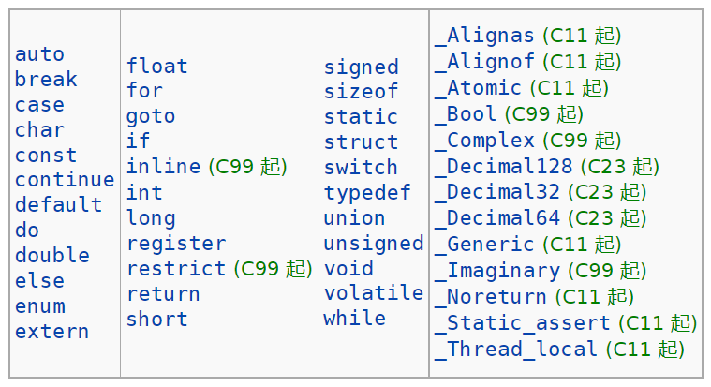
C 关键词（keywords）
C 中保留的标识符（Reserved identifiers）列表。因为语言使用这些关键词，故不可重定义它们。
随着C语言的发展，关键字越来越多，详细参考：
C 关键词 - cppreference.com
标识符 - cppreference.com

Slide 9
C 关键词的记忆
C 基本数据类型名称
char，short，int，long，float，double，void
建议不要使用的标识符： 已下划线开头的首字母大写单词，如 _Bool; 以 _t 结尾，如 size_t
对象的修饰、限定或属性名称
signed，unsigned，long，const，static，extern，volatile，auto，register
复杂数据申明
struct（结构体申明），union（共用体申明），enum（枚举申明），typedef（类型别名申明）
特殊操作
sizeof
程序结构控制
if，else，switch，case，default，for，while，do，return，continue，break，goto

Slide 10
表达式
Expressions
Notes:
公众号壹课

Slide 11
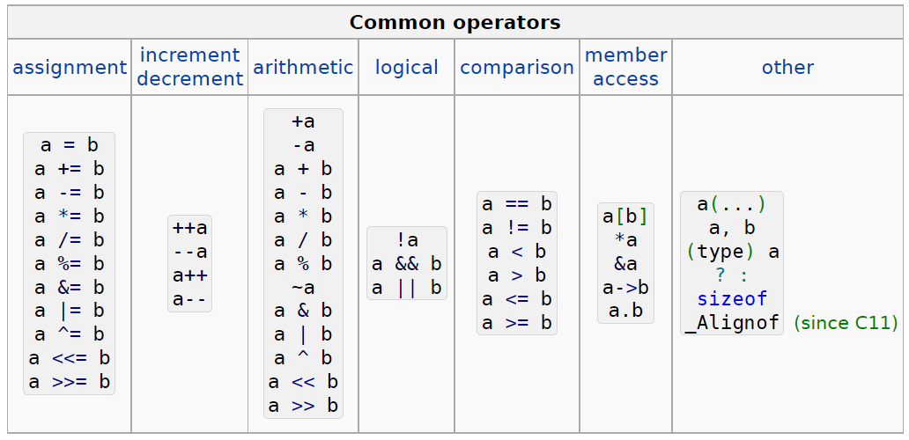
表达式（Expressions）
表达式是运算符（Operators）及其操作数（Operands）的序列，它指定一个运算。例如：
2+3
其中，“+”是运算符，“2”和“3”是操作数
其结果（Result）是“5”
常见操作符（右表）
表达式的七个类别
表达式 - cppreference.com

Slide 12
初等表达式与子表达式
表达式
1 + 2 * 3
“+”是运算符，操作数“1”是初等表达式（Primary expressions），操作数“2 * 3”是子表达式（Subexpressions）
初等表达式不能在分解，可能是以下几种
1) 常量及字面量（例如 2 或 "Hello, world" ）
2) 适合的已声明标识符（例如 n 或 printf ）
3) 泛型选择(C11 起)
Notes:
_Generic(x, int : 0, double: 1, float: 2, default: 3)
_Generic为C11特有的关键字，括号后面第一项是表达式，后面的每一项的都是一个类型。

Slide 13
表达式学习要点
右边程序是经典的选择题，问哪条赋值语句是错误的？
为什么第三句是错误的？
C 表达式学习的要点：
类型（object type）
值类别（value category）
求值顺序（结合性）
运算符优先级（precedence）
兼容类型与隐式转换
#include <stdio.h>
int main() {
int i,j;
i = j = 1; //赋值运算先算右表达式
i = (j = 1);//赋值运算返回左值
(i = j) = 1;//括号改变了计算的顺序
//编译提示：(i = j)不是左值表达式
}

Slide 14
值类别 – 左值、右值
C 中每个表达式有两个独立的属性
左值表达式求值得到的数据类型。例如：7L 是长整形表达式
表达式属于三个值类别之一：左值、非左值对象（右值）以及函数指代器。
左值表达式
左值表达式可作为赋值运算符的左运算数。如变量
左值表达式求值得到对象标识（或一个内存变量）。如果表达式是左值，则
可以取地址
使用自增运算符(可以改变其中的内容)
右值表达式（非左值对象）
右值表达式只能作为赋值运算符的右运算数。如常量
表达式计算结果只是一个数值，没有存储位置（一般在寄存器中）
值类别 (gitee.io)
Notes:
后面按表达式类别，分别介绍使用不同运算符的表达式涉及的5个方面的语言要素
C语言标准规定,函数指示符(function designator,即函数名字)既不是左值,也不是右值

Slide 15
运算符
Operators
Notes:
公众号壹课

Slide 16
从运算到运算符
1.1 研究背景
运算在数学上是一种行为，是通过已知量的可能的组合获得新的量。运算的本质是集合之间的映射。而运算符就是反映运算类型的符号。
例如，算术中的加法 5 + 3 = 8，这里 5 和 3 是操作数（operands），8 是结果（result），而加号“+”是运算符（ operator ）表明这是一个加法运算。这是一个常见的二元运算，本质上是A×B→C形式的映射。
C 语言内置了丰富的运算符，大致将其分为以下六类：算术运算符、赋值运算符、逻辑运算符、关系运算符、位运算符和其他运算符。
备注：不同教材运算符分类可能不同
Notes:
公众号壹课

Slide 17
运算符 – 优先级与结合性
1.1 研究背景
/*operator precedence*/
#include <stdio.h>
int main() {
int a = 16, b = 4, c = 2;
int d = a + b * c;
int e = a / b * c;
printf( "d=%d, e=%d\n", d, e);
return 0;
}
乘性运算优先加减运算
二元算术运算
左结合
Notes:
与直观一致

Slide 18
运算符-优先级与结合性
1.1 研究背景
/*operator eval order*/
#include <stdio.h>
int main() {
int a=4,b=2,c=3;
printf("%d\n",a=b=c);
printf("%d\n", a=b==c);
printf("%d\n",a==(b=c));
printf("%d\n", a==(b==c));
return 0;
}
Notes:
这里输出3，1，0，1；第一句printf之后，a,b,c的值都是3.

Slide 19
运算符-优先级与结合性
1.1 研究背景
优先级，就是当多个运算符出现在同一个表达式中时，先执行哪个运算符。
结合性，就是当一个操作数左右出现优先级相同的运算符时，把哪个运算符和操作数看作一个整体（可加括号）：把左边的看成整体叫左结合性，把右边的看作整体叫右结合性。
例如：a=b=c，赋值运算右结合，则等价表示为a=(b=c);
a*b/c%e，乘除运算左结合，等价于((a*b)/c)%e
a?c:d?e:f，条件运算右结合，等价于a?c(d?e:f)
C语言对于大多数子表达式的求值顺序是没有规定的，但是对于”&&” ”||” ”?:” ”,”这四个有明确规定，符合短路求值及直观规则
Notes:
子表达式的求值顺序对于大部分运算符都没有规定，除了以下四个运算符。
1. 逻辑与&&，先求左侧对象，左侧为真，再求右侧，左侧为假，则不再求右侧
2. 逻辑或 || ,先求左侧对象，左侧为假，再求右侧，左侧为真，则不再求右侧
3. 条件运算符 条件 ? 表达式1 : 表达式2 ，先对条件判断，为真，对表达式1进行计算，为假，对表达式2进行计算
4. 逗号运算符“，”先求逗号运算符左侧的值，然后再对表达式右侧的求值。

Slide 20
类别 | 运算符 | 结合性 | 优先级
后缀 | () [] -> . ++ - - | 从左到右
一元 | + - ! ~ ++ - - (type)* & sizeof | 从右到左
乘除 | * / % | 从左到右
加减 | + - | 从左到右
移位 | << >> | 从左到右
关系 | < <= > >= | 从左到右
相等 | == != | 从左到右
位与 AND | & | 从左到右
位异或 XOR | ^ | 从左到右
位或 OR | | | 从左到右
逻辑与 AND | && | 从左到右
逻辑或 OR | || | 从左到右
条件 | ?: | 从右到左
赋值 | = += -= *= /= %=>>= <<= &= ^= |= | 从右到左
逗号 | , | 从左到右
从高到低
Notes:
符合直观；+，-在一元操作符中是正负号；
条件运算符是右结合的，也就是说，从右向左分组计算。例如，a ? b : c ? d : e将按a ? b : (c ? d : e)执行

Slide 21
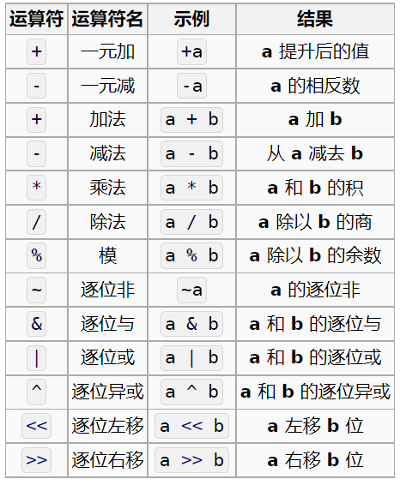
算术运算（Arithmetic operators）
算术运算符应用标准数学运算符到其操作数。
操作数类型
字符，整数，实数，复数，布尔（C99）
算术类型 - cppreference.com
值类别
非左值，即
不能放在赋值语句左边，不能求地址等
求值顺序
优先级
隐式转换
两个操作数都转为相同的类型
隐式转换 - cppreference.com
算术运算
Notes:
正负号在C语言中叫做一元加和一元减，对操作数的类型有影响，例如把char提升为int。

Slide 22
算术隐式转换规则-非整数
如果两个操作数类型不一样，则会发生隐式类型转换。
类型等级
complex > imaginary > long double > double > float > 整数
低等级操作数转换到高等级，例如：
1.f + 2000000L; // long int 转 float；执行 float 加法
1.0 + 1.0f + 1; //左结合，float 转 double，执行double加法；int 转 double，执行 double 加法（浮点常数，默认为double类型）
应用：
两个整数 i,j 需要执行浮点除法，表达式写法：
1.0 * i / j 或 (double)i / j
Notes:
浮点常数，默认为double类型，后面加f表示float类型浮点常数！

Slide 23
算术隐式转换（Implicit Casting）规则-整数
整数类型等级
long long > long >= int >= short > char
如果有高于 int 等级，则低等级类型操作数转为高等级类型
否则操作数都自动转为对应的 int 或 unsigned int，称为整数提升。
提升后运算，unsigned 优先
例如：
a_char +‘a’//两个操作数转为int
2 + 3LLU // int 转为 unsigned long long
2u – 10 // 10 转为 unsigned int，结果是4294967288 （即 UINT_MAX-7 ）
2u – 10LL // 2 从 unsigned 转 long long，结果是 -8
/*ops arithmetic int promotions*/
#include <stdio.h>
int main() {
char i,j;
/*请分别输入 1，2，100，129*/
scanf("%d",&i);
j = 255 * i;
printf("%d,%d,%0x\n",j,255 *i,
255 *i);
}
-1,255,ff
-2,510,1fe
-100,25500,639c
127,-32385,ffff817f（运算提升，赋值截断，129作为char输入是-127）
隐式转换 - cppreference.com
Notes:
表达式不存在 short 或 char 类型。
整数提升是重要概念，因为硬件（CPU）最小计算单位是整数，编译会自动提升为整数计算。
所以 c 语言中除了存储需要，不会一般出现short，char 类型计算或作为参数传给函数

Slide 24
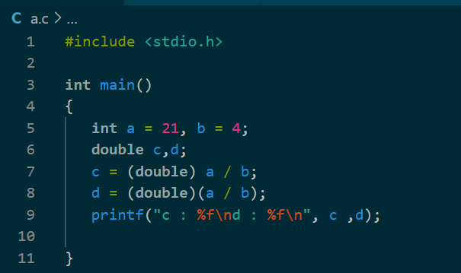
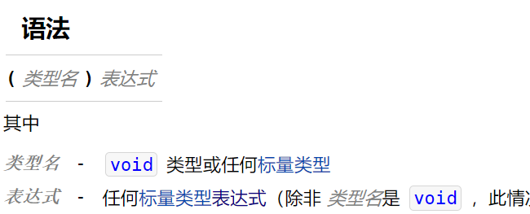
显式类型转换（Explicit Casting）
从一种类型转变为另一种兼容类型。
例如：
(double)i
(long long)(i+j)
隐式类型转换主要是方便我们书写习惯的算术表达式
当需要指定操作数类型时，则可采用显式转换
转型运算符 - cppreference.com

Slide 25
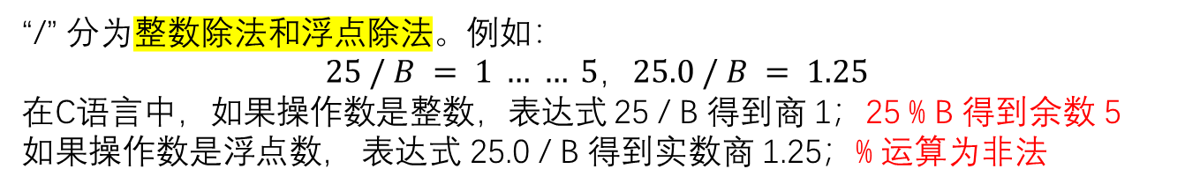
算术运算符 – 求商与取余
1.1 研究背景
假设变量 A 的值为 10，变量 B 的值为 20，则：
运算符 | 描述 | 实例
+ | 把两个操作数相加 | A + B 将得到 30
- | 从第一个操作数中减去第二个操作数 | A - B 将得到 -10
* | 把两个操作数相乘 | A * B 将得到 200
/ | 分子除以分母 | B / A 将得到 2
% | 取模运算符，整除后的余数 | B % A 将得到 0
“/” 分为整数除法和浮点除法。例如：
$$25 / B = 1 … … 5，25.0 / B = 1.25$$
在C语言中，如果操作数是整数，表达式 25 / B 得到商 1；25 % B 得到余数 5
如果操作数是浮点数， 表达式 25.0 / B 得到实数商 1.25；% 运算为非法
Notes:
公众号壹课

Slide 26
算术运算符-案例1
1.1 研究背景
/*ops arithmetic examples*/
#include <stdio.h>
int main() {
int a = 20;
int b = 10;
int c ;
c = a + b;
printf("Line 1 - c 的值是 %d\n", c );
c = a - b;
printf("Line 2 - c 的值是 %d\n", c );
c = a * b; printf("Line 3 - c 的值是 %d\n", c );
c = a / b; printf("Line 4 - c 的值是 %d\n", c );
c = a % b; printf("Line 5 - c 的值是 %d\n", c );
}
当左侧的代码被编译和执行时，它会产生下列结果：
Line 1 - c 的值是 30
Line 2 - c 的值是 10
Line 3 - c 的值是 200
Line 4 - c 的值是 2
Line 5 - c 的值是 0
arithmetic.c
Notes:
公众号壹课

Slide 27
算术运算符-案例2
1.1 研究背景
/*ops arithmetic quotient*/
#include <stdio.h>
int main() {
int a = 0123456;
int i = 3;
printf("input a octal:");
scanf("%o",&a);
/*calculate the i'th number*/
int q = a >> (3 * (i-1)); //a / 8^(i-1)
int r = q % 8;
printf("The %i'th number of the octal %o is %d.",i,a,r);
}
(642)₁₀ 等于 6₃ * 10² + 4₂ * 10 ⁺ 2₁
位值计数法中，提取value第i位的值，只需要计算
value/R(i-1)%R，例如642/(10²)%10=6
Notes:
提取八进制数字的某一位

Slide 28
运算符优先级-案例
1.1 研究背景
#include <stdio.h>
int main() {
int a = 20;
int b = 10;
int c = 15;
int d = 5;
int e;
e = (a + b) * c / d; // ( 30 * 15 ) / 5
printf("(a + b) * c / d 的值是 %d\n", e );
e = ((a + b) * c) / d; // (30 * 15 ) / 5
printf("((a + b) * c) / d 的值是 %d\n" , e );
e = (a + b) * (c / d); // (30) * (15/5)
printf("(a + b) * (c / d) 的值是 %d\n", e );
e = a + (b * c) / d; // 20 + (150/5)
printf("a + (b * c) / d 的值是 %d\n" , e );
return 0;
}
当左侧的代码被编译和执行时，它会产生下列结果：
(a + b) * c / d 的值是 90
((a + b) * c) / d 的值是 90
(a + b) * (c / d) 的值是 90
a + (b * c) / d 的值是 50
Notes:
公众号壹课

Slide 29
位运算符
1.1 研究背景
什么是位运算？位运算符作用于位，并逐位执行操作。&、 | 和 ^ 的真值表如下所示：
p | q | p & q | p | q | p ^ q
0 | 0 | 0 | 0 | 0
0 | 1 | 0 | 1 | 1
1 | 1 | 1 | 1 | 0
1 | 0 | 0 | 1 | 1
Notes:
公众号壹课

Slide 30
位运算-例子
1.1 研究背景
A = 0011 1100
B = 0000 1101
-----------------
A&B = 0000 1100
A|B = 0011 1101
A^B = 0011 0001
~A = 1100 0011
假设 A = 60，且 B = 13，现在以二进制格式表示，它们如左所示。
Notes:
公众号壹课

Slide 31
位运算符
1.1 研究背景
位运算的优先级：由高到低的顺序是：~ → << 、>> → & → ^ → | ；
位运算的运算对象只能是整型（int）或字符型（char）的数据；
位运算是对运算量的每一个二进制位分别进行；
Notes:
公众号壹课

Slide 32
位运算符
1.1 研究背景
假设变量 A 的值为 60，变量 B 的值为 13，则：
运算符 | 描述 | 实例
& | 按位与操作，按二进制位进行"与"运算。运算规则： 0&0=0; 0&1=0; 1&0=0; 1&1=1; | (A & B) 将得到 12，即为 0000 1100
| | 按位或运算符，按二进制位进行"或"运算。运算规则： 0|0=0; 0|1=1; 1|0=1; 1|1=1; | (A | B) 将得到 61，即为 0011 1101
^ | 异或运算符，按二进制位进行"异或"运算。运算规则： 0^0=0; 0^1=1; 1^0=1; 1^1=0; | (A ^ B) 将得到 49，即为 0011 0001
~ | 取反运算符，按二进制位进行"取反"运算。运算规则： ~1=-2; ~0=-1; | (~A ) 将得到 -61，即为 1100 0011，一个有符号二进制数的补码形式。
<< | 二进制左移运算符。将一个运算对象的各二进制位全部左移若干位（左边的二进制位丢弃，右边补0）。 | A << 2 将得到 240，即为 1111 0000
>> | 二进制右移运算符。将一个数的各二进制位全部右移若干位，正数左补0，负数左补1，右边丢弃。 | A >> 2 将得到 15，即为 0000 1111
Notes:
公众号壹课

Slide 33
位运算符-案例
1.1 研究背景
/*ops_bits_examples*/
#include <stdio.h>
int main() {
unsigned int a = 60; /* 60 = 0011 1100 */
unsigned int b = 13; /* 13 = 0000 1101 */
int c = 0;
c = a & b; /* 12 = 0000 1100 */
printf("Line 1 - c 的值是 %d\n", c );
c = a | b; /* 61 = 0011 1101 */
printf("Line 2 - c 的值是 %d\n", c );
c = a ^ b; /* 49 = 0011 0001 */
printf("Line 3 - c 的值是 %d\n", c );
c = ~a; /*-61 = 1100 0011 */
printf("Line 4 - c 的值是 %d\n", c );
c = a << 2; /* 240 = 1111 0000 */
printf("Line 5 - c 的值是 %d\n", c );
c = a >> 2; /* 15 = 0000 1111 */
printf("Line 6 - c 的值是 %d\n", c );
}
当左侧的代码被编译和执行时，它会产生下列结果：
Line 1 - c 的值是 12
Line 2 - c 的值是 61
Line 3 - c 的值是 49
Line 4 - c 的值是 -61
Line 5 - c 的值是 240
Line 6 - c 的值是 15
Notes:
公众号壹课

Slide 34
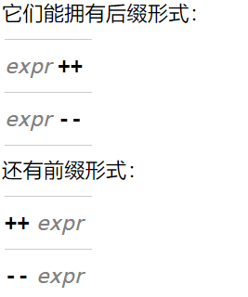
自增、自减运算符
自增/自减运算符是使对象的值增加/减少 1 的一元运算符。
操作数（expr）
整型，实数型，指针的可修改左值表达式
常见操作数：变量
值类别
非左值，即不能 &(++i)
求值顺序
后缀形式：先求值，再修改对象
前缀形式：先修改对象，再求值
优先级（高）
隐式转换（无,不改变数据类型）
例如： char i; sizeof(++i) 返回1; sizeof(+i) 返回 4

Slide 35
++A和A++的区别
1.1 研究背景
#include <stdio.h>
int main() {
int c;
int a = 10;
c = a++;
printf("先赋值后运算：\n");
printf("Line 1 - c 的值是 %d\n", c );
printf("Line 2 - a 的值是 %d\n", a );
a = 10;
c = a--;
printf("Line 3 - c 的值是 %d\n", c );
printf("Line 4 - a 的值是 %d\n", a );
printf("先运算后赋值：\n");
a = 10;
c = ++a;
printf("Line 5 - c 的值是 %d\n", c );
printf("Line 6 - a 的值是 %d\n", a );
a = 10;
c = --a;
printf("Line 7 - c 的值是 %d\n", c );
printf("Line 8 - a 的值是 %d\n", a );
}
Ops_inc_dec.c
例子演示了 a++ 与 ++a 的区别：
先赋值后运算：
Line 1 - c 的值是 10
Line 2 - a 的值是 11
Line 3 - c 的值是 10
Line 4 - a 的值是 9
先运算后赋值：
Line 5 - c 的值是 11
Line 6 - a 的值是 11
Line 7 - c 的值是 9
Line 8 - a 的值是 9
Notes:
公众号壹课

Slide 36
关系运算符
1.1 研究背景
假设变量 A 的值为 10，变量 B 的值为 20，则：
运算符 | 描述 | 实例
== | 检查两个操作数的值是否相等，如果相等则条件为真。 | (A == B) 为假。
!= | 检查两个操作数的值是否相等，如果不相等则条件为真。 | (A != B) 为真。
> | 检查左操作数的值是否大于右操作数的值，如果是则条件为真。 | (A > B) 为假。
< | 检查左操作数的值是否小于右操作数的值，如果是则条件为真。 | (A < B) 为真。
>= | 检查左操作数的值是否大于或等于右操作数的值，如果是则条件为真。 | (A >= B) 为假。
<= | 检查左操作数的值是否小于或等于右操作数的值，如果是则条件为真。 | (A <= B) 为真。
Notes:
公众号壹课

Slide 37
关系运算符-例子
1.1 研究背景
#include <stdio.h>
int main() {
int a = 21;
int b = 10;
int c ;
if( a == b ) printf("Line 1 - a 等于 b\n" );
else printf("Line 1 - a 不等于 b\n" );
if ( a < b ) printf("Line 2 - a 小于 b\n" );
else printf("Line 2 - a 不小于 b\n" );
if ( a > b ) printf("Line 3 - a 大于 b\n" );
else printf("Line 3 - a 不大于 b\n" );
/* 改变 a 和 b 的值 */
a = 5;
b = 20;
if ( a <= b ) printf("Line 4 - a 小于或等于 b\n" );
if ( b >= a ) printf("Line 5 - b 大于或等于 a\n" );
}
Ops-comparison.c
当左侧的代码被编译和执行时，它会产生下列结果：
Line 1 - a 不等于 b
Line 2 - a 不小于 b
Line 3 - a 大于 b
Line 4 - a 小于或等于 b
Line 5 - b 大于或等于 a
Notes:
公众号壹课

Slide 38
逻辑运算符
1.1 研究背景
假设变量 A 的值为 1，变量 B 的值为 0，则：
运算符 | 描述 | 实例
&& | 称为逻辑与运算符。如果两个操作数都非零，则条件为真。 | (A && B) 为假。
|| | 称为逻辑或运算符。如果两个操作数中有任意一个非零，则条件为真。 | (A || B) 为真。
! | 称为逻辑非运算符。用来逆转操作数的逻辑状态。如果条件为真则逻辑非运算符将使其为假。 | !(A && B) 为真。
Notes:
公众号壹课

Slide 39
逻辑运算符-例子
1.1 研究背景
Ops_logical.c
#include <stdio.h>
int main() {
int a = 5;
int b = 20;
int c ;
if ( a && b ) printf("Line 1 - 条件为真\n" );
if ( a || b ) printf("Line 2 - 条件为真\n" );
/* 改变 a 和 b 的值 */
a = 0;
b = 10;
if ( a && b ) printf("Line 3 - 条件为真\n" );
else printf("Line 3 - 条件为假\n" );
if ( !(a && b) ) printf("Line 4 - 条件为真\n" );
}
在C语言当中，所有非 0 的数都会是真也就是 1，
而 0 会是假也就是仍然是 0。
当左侧的代码被编译和执行时，它会产生下列结果：
Line 1 - 条件为真
Line 2 - 条件为真
Line 3 - 条件为假
Line 4 - 条件为真
Notes:
公众号壹课

Slide 40
举例：交换两个数
1.1 研究背景
问题：如何交换两个数？
Notes:
公众号壹课

Slide 41
举例：交换两个数
1.1 研究背景
swap.c
#include <stdio.h>
int main() {
double a,b,c;
scanf("%lf,%lf",&a,&b);
c=a; a=b; b=c;
printf("a=%lf,b=%lf\n",a,b);
return 0; }
Notes:
公众号壹课

Slide 42
举例：交换两个数
1.1 研究背景
问题：有无更好的办法？
Notes:
公众号壹课

Slide 43
举例：交换两个数
1.1 研究背景
swap1.c
#include <stdio.h>
int main() {
double a,b;
scanf("%lf,%lf",&a,&b);
a = a + b;
b = a - b;
a = a - b;
printf("a=%lf,b=%lf\n",a,b);
return 0; }
变量 | a | b
初始值 | x | y
a=a+b | x+y | y
b=a-b | x+y | x
a=a-b | y | x
Notes:
公众号壹课

Slide 44
举例：交换两个数
1.1 研究背景
swap2.c
#include <stdio.h>
int main() {
int a,b,c;
scanf("%d,%d",&a,&b);
a = a ^ b;
b = b ^ a;
a = a ^ b;
printf("a=%d,b=%d\n",a,b);
return 0; }
变量 | a | b
初始值 | x | y
a=a^b | x^y | y
b=a^b | x^y | x^(y^y)
a=a^b | y | x
Notes:
公众号壹课

Slide 45
运算优化
1.1 研究背景
int I,J;
I = 257 /8;
J = 456 % 32
Notes:
公众号壹课

Slide 46
运算优化
1.1 研究背景
int I,J;
I = 257 /8;
J = 456 % 32
int I,J;
I = 257 >>3;
J = 456 - (456 >> 4 << 4);
Notes:
公众号壹课

Slide 47
位运算应用-Mask
1.1 研究背景
A = 1010 1010
B = 0000 1111 （Mask，掩码）
-----------------
A&B = 0000 1010 屏蔽(清零)高4位
A|B = 1010 1111 置位低4位
A^B = 1010 0101 高4位直通，低4位求反
Notes:
公众号壹课

Slide 48
按位与的实际用途
1.1 研究背景
将一个数的某位清零
如果想将某个数的某个比特清零，只要另找一个数，让对应的该比特置0，然后使两数进行按位与&运算，即可达到将此数的特定比特清零的目的。
如：有数为00101011，想让该数从右数的第4比特变成0，其他位保持不变。我们另找一个数，该数从右数的第4比特设它为0，其他位全为1：11110111，将两个数进行&运算：
0 0 1 0 1 0 1 1
& 1 1 1 1 0 1 1 1
0 0 1 0 0 0 1 1

Slide 49
按位与的实际用途
取一个数中某些指定位
如有一个两个字节整数 a=(16a1)₁₆，想取出其中的低字节。我们构造一个数b，它的高字节全为0，低字节全为1，即b=(00ff)₁₆=(255)₁₀，只需将a与b按位与即可：
a = (16a1)₁₆ = (0001011010100001)₂
& b = (00ff )₁₆ = (0000000011111111)₂
(00a1)₁₆ = (0000000010100001)₂

Slide 50
异或的实际用途
使特定位翻转：假设有01111010，想使其低4位翻转，即1变为0，0变为1。可以将它与00001111进行∧运算，即
0 1 1 1 1 0 1 0
∧ 0 0 0 0 1 1 1 1
0 1 1 1 0 1 0 1
要使哪几位翻转就将与其进行∧运算的该几位置为1即可。
与0相∧，保留原值。如012∧00=012
0 0 0 0 1 0 1 0
∧ 0 0 0 0 0 0 0 0
0 0 0 0 1 0 1 0
因为原数中的1与0进行∧运算得1，0∧0得0，故保留原数。

Slide 51
取反的实际用途
若一个16位整数a，想使最低一位为0，可以将a 与二进制数1111111111111110 ( 0177776)₈ 进行按位与：
0 0 0 0 0 0 0 0 0 0 1 1 1 1 0 1
& 1 1 1 1 1 1 1 1 1 1 1 1 1 1 1 0
0 0 0 0 0 0 0 0 0 0 1 1 1 1 0 0
但若将此程序移植到32位计算机上，由于整数用4个字节表示，想将最后一位变成0就不能用a&0177776了，应改用a & 037777777776。这个算法的移植性很差，可以改用 a=a&～1：
因为在以2个字节存一个整数时，1的二进制形式为0000000000000001，～1是1111111111111110。以4个字节存储一个整数时，～1是1111111111111111111111111111110。

Slide 52
赋值运算符
1.1 研究背景
运算符 | 描述 | 实例
= | 简单的赋值运算符，把右边操作数的值赋给左边操作数 | C = A + B 将把 A + B 的值赋给 C
+= | 加且赋值运算符，把右边操作数加上左边操作数的结果赋值给左边操作数 | C += A 相当于 C = C + A
-= | 减且赋值运算符，把左边操作数减去右边操作数的结果赋值给左边操作数 | C -= A 相当于 C = C - A
*= | 乘且赋值运算符，把右边操作数乘以左边操作数的结果赋值给左边操作数 | C *= A 相当于 C = C * A
/= | 除且赋值运算符，把左边操作数除以右边操作数的结果赋值给左边操作数 | C /= A 相当于 C = C / A
%= | 求模且赋值运算符，求两个操作数的模赋值给左边操作数 | C %= A 相当于 C = C % A
<<= | 左移且赋值运算符 | C <<= 2 等同于 C = C << 2
>>= | 右移且赋值运算符 | C >>= 2 等同于 C = C >> 2
&= | 按位与且赋值运算符 | C &= 2 等同于 C = C & 2
^= | 按位异或且赋值运算符 | C ^= 2 等同于 C = C ^ 2
|= | 按位或且赋值运算符 | C |= 2 等同于 C = C | 2
Notes:
公众号壹课

Slide 53
赋值运算符-例子
1.1 研究背景
#include <stdio.h>
int main() {
int a = 21;
int c ;
c = a;
printf("Line 1 - = 运算符实例，c 的值 = %d\n", c );
c += a;
printf("Line 2 - += 运算符实例，c 的值 = %d\n", c );
c -= a;
printf("Line 3 - -= 运算符实例，c 的值 = %d\n", c );
c *= a;
printf("Line 4 - *= 运算符实例，c 的值 = %d\n", c );
c /= a;
printf("Line 5 - /= 运算符实例，c 的值 = %d\n", c );
c = 200;
c %= a;
printf("Line 6 - %%= 运算符实例，c 的值 = %d\n", c );
c <<= 2;
printf("Line 7 - <<= 运算符实例，c 的值 = %d\n", c );
c >>= 2;
printf("Line 8 - >>= 运算符实例，c 的值 = %d\n", c );
c &= 2;
printf("Line 9 - &= 运算符实例，c 的值 = %d\n", c );
c ^= 2;
printf("Line 10 - ^= 运算符实例，c 的值 = %d\n", c );
c |= 2;
printf("Line 11 - |= 运算符实例，c 的值 = %d\n", c );
}
ops_and_assign.c
Notes:
公众号壹课

Slide 54
赋值运算符-例子
1.1 研究背景
#include <stdio.h>
int main() {
int a = 21;
int c ;
c = a;
printf("Line 1 - = 运算符实例，c 的值 = %d\n", c );
c += a;
printf("Line 2 - += 运算符实例，c 的值 = %d\n", c );
c -= a;
printf("Line 3 - -= 运算符实例，c 的值 = %d\n", c );
c *= a;
printf("Line 4 - *= 运算符实例，c 的值 = %d\n", c );
c /= a;
printf("Line 5 - /= 运算符实例，c 的值 = %d\n", c );
c = 200;
c %= a;
printf("Line 6 - %%= 运算符实例，c 的值 = %d\n", c );
c <<= 2;
printf("Line 7 - <<= 运算符实例，c 的值 = %d\n", c );
c >>= 2;
printf("Line 8 - >>= 运算符实例，c 的值 = %d\n", c );
c &= 2;
printf("Line 9 - &= 运算符实例，c 的值 = %d\n", c );
c ^= 2;
printf("Line 10 - ^= 运算符实例，c 的值 = %d\n", c );
c |= 2;
printf("Line 11 - |= 运算符实例，c 的值 = %d\n", c );
}
当左侧的代码被编译和执行时，它会产生下列结果：
Line 1 - = 运算符实例，c 的值 = 21
Line 2 - += 运算符实例，c 的值 = 42
Line 3 - -= 运算符实例，c 的值 = 21
Line 4 - *= 运算符实例，c 的值 = 441
Line 5 - /= 运算符实例，c 的值 = 21
Line 6 - %= 运算符实例，c 的值 = 11
Line 7 - <<= 运算符实例，c 的值 = 44
Line 8 - >>= 运算符实例，c 的值 = 11
Line 9 - &= 运算符实例，c 的值 = 2
Line 10 - ^= 运算符实例，c 的值 = 0
Line 11 - |= 运算符实例，c 的值 = 2
Notes:
公众号壹课

Slide 55
其他运算符
1.1 研究背景
运算符 | 描述 | 实例
sizeof() | 返回变量的大小。 | sizeof(a) 将返回 4，其中 a 是整数。
& | 返回变量的地址。 | &a; 将给出变量的实际地址。
* | 指向一个变量。 | *a; 将指向一个变量。
? : | 条件表达式 | 如果条件为真 ? 则值为 X : 否则值为 Y
Notes:
公众号壹课

Slide 56
其他运算符-例子
1.1 研究背景
#include <stdio.h>
int main() {
int a = 4;
short b;
double c;
int* ptr;
/* sizeof 运算符实例 */
printf("Line 1 - 变量 a 的大小 = %lu\n", sizeof(a) );
printf("Line 2 - 变量 b 的大小 = %lu\n", sizeof(b) );
printf("Line 3 - 变量 c 的大小 = %lu\n", sizeof(c) );
/* & 和 * 运算符实例 */
ptr = &a; /* ‘ptr’ 现在包含 ‘a’ 的地址 */
printf("a 的值是 %d\n", a);
printf("*ptr 是 %d\n", *ptr);
/* 三元运算符实例 */
a = 10;
b = (a == 1) ? 20: 30;
printf( "b 的值是 %d\n", b );
b = (a == 10) ? 20: 30;
printf( "b 的值是 %d\n", b );
}
ops_others.c
当左侧的代码被编译和执行时，它会产生下列结果：
Line 1 - 变量 a 的大小 = 4
Line 2 - 变量 b 的大小 = 2
Line 3 - 变量 c 的大小 = 8
a 的值是 4
*ptr 是 4
b 的值是 30
b 的值是 20
Notes:
公众号壹课

Slide 57
谢谢
中山大学计算机学院
Notes:
公众号壹课

Slide 58
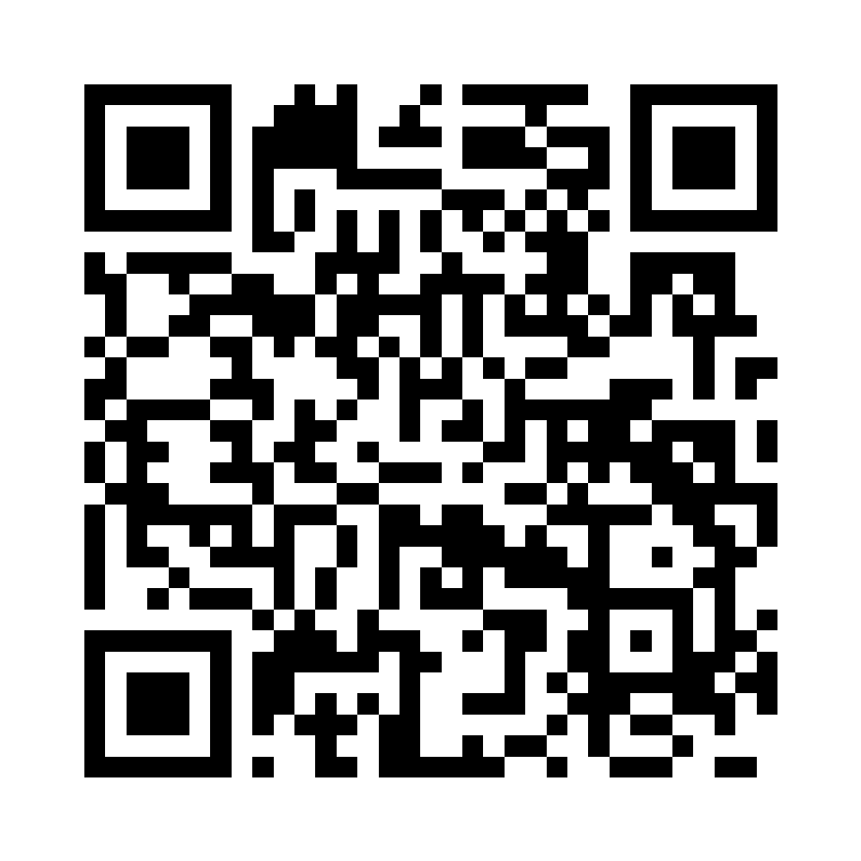
下载课件
的二维码

